Slide 1

Урок - путешествие
тема: Повторение правописания значимых частей слова.

Slide 2
Повторение правописания значимых частей слова.

Slide 3

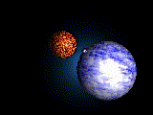

Slide 5





космонавт
космос
космический
ракета

Slide 6

Проверка
Космос, космонавт,
космический.

Slide 8


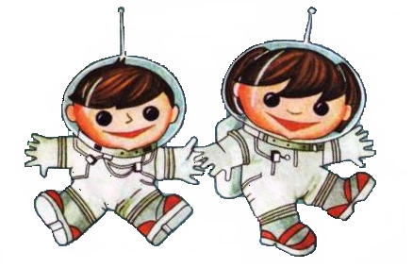


Slide 9
планета корней
Корень – это общая часть однокоренных слов.

Slide 10
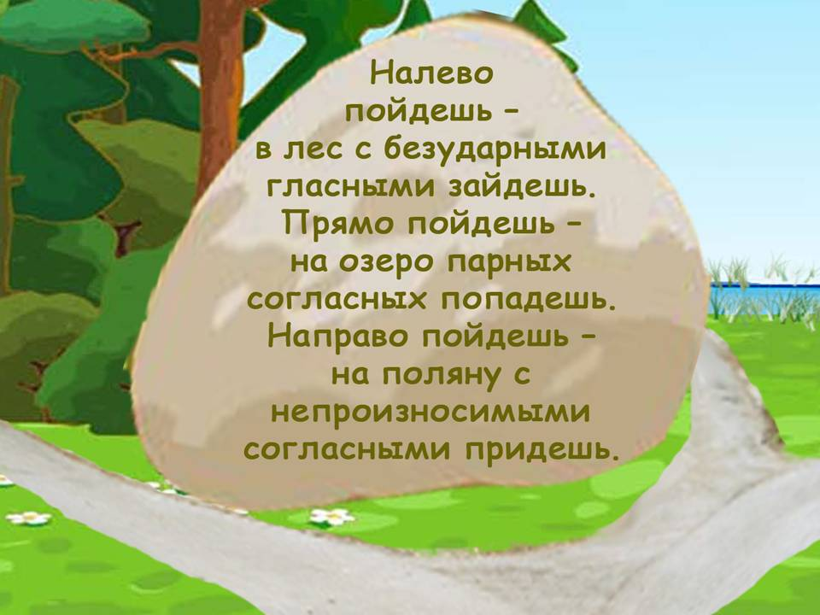
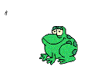



Slide 11
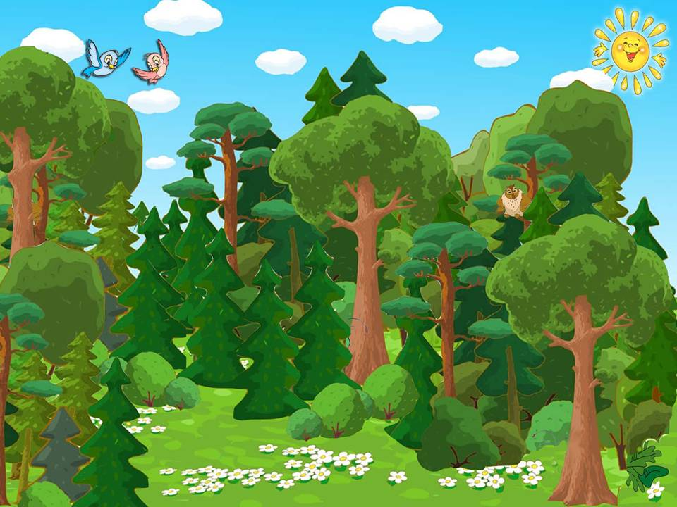
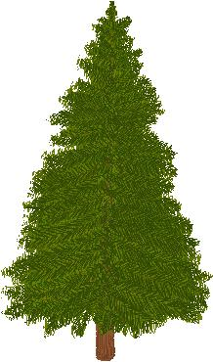
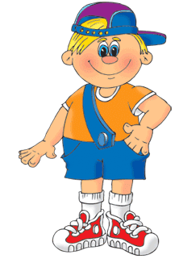
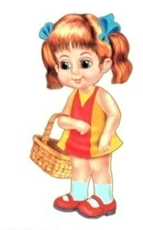
Лес безударных гласных
К..рмить,
пр..мая,
с..рить,
б..жать.
Алгоритм
Проверка

Slide 12
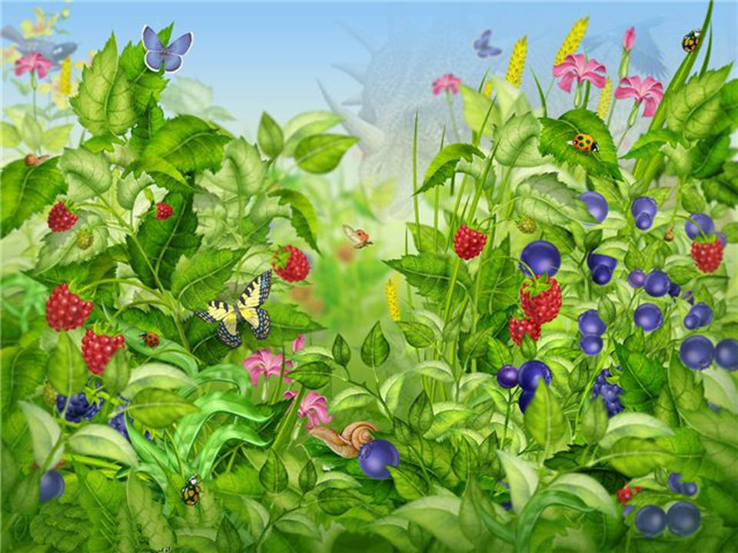
Проверка
Корм-кормить
Прямо-прямая
Сор-сорить
Бег-бежать

Slide 14
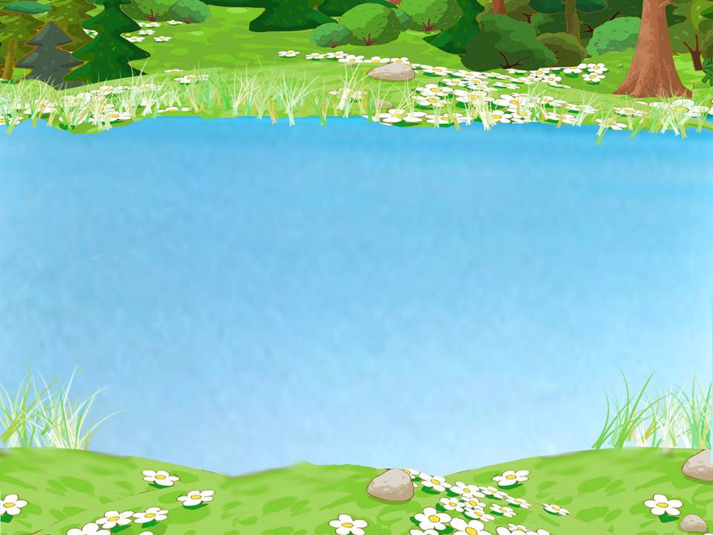
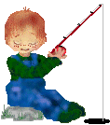


Озеро парных согласных
г
Гри. ки, шка , пиро. ,
тетра. ь, кру . ка
Б
Ф
д
ж
Б
г
Ю. ка, шар , сне. , яго. ки, ска .ка
Ф
д
з

Slide 16
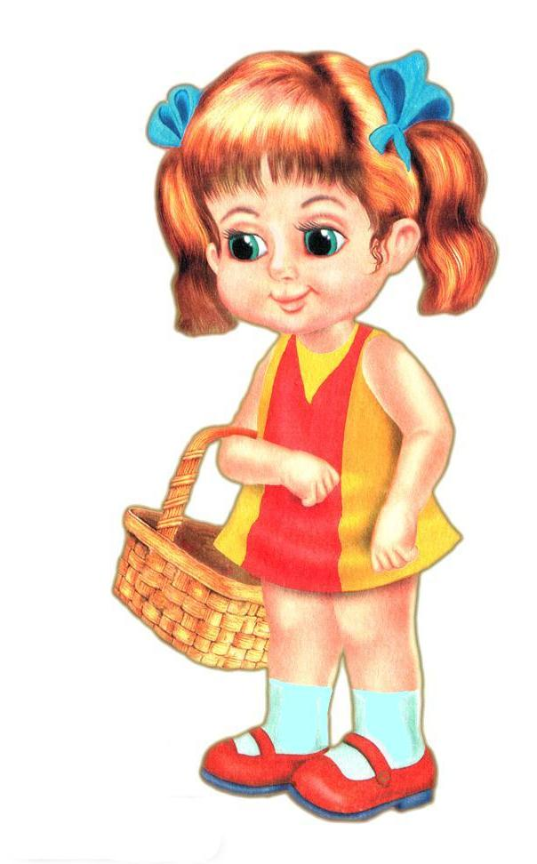
Физкультминутка

Slide 17
планета суффиксов
SOS!
Суффикс – это часть слова, которая стоит после корня и служит для образования новых слов.

Slide 18
к
Стала дев__ а кот___а кормить.
Принесла овсяной каш_и-
Повернулся он от чаш_и.
Принесла ему редис_и –
Повернулся он от миски.
Принесла кусоч__ сала.
Говорит кот____ : - Мало!
Вот какой глупый кот_____.
(С.Маршак)
очк
ёнк
к
к
ек
ёнок
ёнок

Slide 20


Планета приставок
Приставка – часть слова, которая стоит перед корнем и служит для образования новых слов.

Slide 21



выучить
вы-
подучить
приучить
уч
при-
под-
на-
из-
научать
изучить

Slide 22
1.
Д) суффикс
З) корень
О) окончание

Slide 23
2.
у)слова, которые сходны по смыслу
н)слова, которые имеют общую часть
и сходны по смыслу

Slide 24
3.
А)часть слова, которая меняет форму слова
Е)часть слова, которая образует новые слова

Slide 25
4.
Т)после корня
М)перед корнем

Slide 26
5.
О)общая часть родственных слов
И) общая часть слов

Slide 27
6.
О)корень
П)приставка
К)окончание

Slide 28
7.
И) да
Н) нет

Slide 29
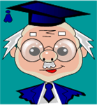
Знатоки

Slide 30


Slide 32

Спасибо за урок.

